Slide 1
DIGITALNI SISTEMI UPRAVLJANJA
VI semestar (3+2+2), 7 bodova
Studijski program: Elektroenergetika i automatika
Status predmeta: obavezan
Predavanja: dr Petar Marić, redovni profesor
email: petar.maric@etf.unibl.org
Vježbe: Velibor Đalić, viši asistent
Katedra za automatiku/ ETF-BL

Slide 2
Realizacija nastave i ocjenjivanje
Preduslovi za praćenje: Uvod u teоriju sistеma, Sistemi automatskog upravljanja, Linearna algebra, Uvod u kompleksnu analizu.
Vezani obavezni predmeti u toku studija specifični za profil automatika:
Senzori i aktuatori, Metodi vještačke inteligencije, Identifikacija sistema , Upravljanje u realnom vremenu i ugrađeni računarski sistemi, Akvizicija podataka, Sistemi za upravljanje i nadzor, Robotika.
Vezani izborni predmeti u toku studija specifični za profil elektroenergetika: Sistemi za upravljanje i nadzor.
Vodi se evidencija prisustva nastavi.
Laboratorijske vježbe obavezne.
Katedra za automatiku/ ETF-BL

Slide 3
Realizacija nastave i ocjenjivanje /II
Kontinualno praćenje aktivnosti studenata
1. Redovno praćenje nastave do 5% bodova (prisustvo predavanjima i računskim vježbama)
2. Kvalitet praćenja nastavnih aktivnosti do 25% bodova (laboratorijske vježbe, domaći zadaci, ...)
3. Kontinualne provjere znanja do 70% bodova (po pravilu pismene – bar jedna provjera usmeno)
а) zadaci
  b) kratka teoretska pitanja
  c) blic testovi (pitanja sa višestrukim izborom)
Katedra za automatiku/ ETF-BL

Slide 4
Realizacija nastave i ocjenjivanje /III
Oslobođen integralnog ispita student koji:
Sve obaveze realizuje sa ukupno više od 70% bodova
Na svakom obliku provjere dobije preko 40% bodova
BODOVA: 0-20% nema uslova za verifikaciju nastave
BODOVA : 20-50% obavezan kompletan integralni ispit (pismeni – usmeni)
BODOVA: 70-80% oslobođen integralnog ispita ocjena osam (8).
BODOVA: 80-90% oslobođen integralnog ispita ocjena devet (9).
BODOVA: 90-100% oslobođen integralnog ispita ocjena deset (10).
BODOVA: 50-70% nema uslova za konačnu ocjenu.
Dozvoljen “popravni” za jednu provjeru u terminu prvog integralnog ispita.
Ocjena prema gornjem “niža” za 1 *(novi zbir se umanjuje za 10).
BODOVA: 60-70% (nakon popravnog) oslobođen integralnog ispita ocjena sedam (7).
BODOVA: 50-90% startni bodovi za usmeni dio integralnog ispita
Katedra za automatiku/ ETF-BL

Slide 5
Literatura
Osnovna literatura; М. М. Božić, P. S. Marić: Digitalni sistemi upravljanja, Univerzitet u Banjoj Luci Elektrotehnički fakultet, Banja Luka, 2012.
M.R.Stojić: Digitalni sistemi upravljanja, Naučna knjiga, Beograd, 1998.
B. Kovačević, Ž. Đurović, S. Stanković, Signali i sistemi, Akademska misao, Beograd, 2007.
B. Kovačević, Ž. Đurović: Digitalni signali i sistemi: Pregled teorije i rešeni zadaci, Beograd, 2000.
M. M. Božić, Sinteza sistema automatskog upravljanja, Elektrotehnički fakultet, Banja Luka, 2006.
Katedra za automatiku/ ETF-BL

Slide 6
Program predmeta
Osnovna struktura sistema sa digitalnim upravljanjem.
2. Diskretizacija u vremenu i njeni efekti.
3. Vremenski diskretni modeli – funkcija diskretnog prenosa.
4. Nule i polovi i njihova povezanost sa odzivima.
5. Sistemi sa odabiračima različitih brzina.
6. Vremenski diskretni modeli i funkcije diskretnog prenosa sistema sa transportnim kašnjenjem.
7. Frekvencijske karakteristike sistema sa digitalnim upravljanjem.
Katedra za automatiku/ ETF-BL

Slide 7
Program predmeta /II
8. Sinteza digitalnih regulatora korišćenjem postupaka aproksimacije kontinualnih regulatora.
9. Izbor periode odabiranja.
10. Sinteza pomoću metode G.M.K. u z-ravni.
11. Implementacija digitalnih regulatora.
12. Metoda postavljanja polova pomoću povratne sprege po stanju.
13. Fundamentalna ograničenja na performanse sistema u zatvorenoj sprezi.
14. Estimacija stanja za digitalne sisteme.
15. Digitalni regulatori PID tipa - Implementacija.
Katedra za automatiku/ ETF-BL

Slide 8
1. UVOD U DIGITALNO UPRAVLjANjE SISTEMIMA
Globalne specifičnosti u odnosu na analogne sisteme.
Ne mora postojati “direktna” veza regulatora sa objektom upravljanja.
Moguće realizovati sisteme sa veoma složenom hijerarhijskom strukturom.
Katedra za automatiku i robotiku/ ETF-BL

Slide 9
Nivo uređaja (Device level)
U/I vezani direktno na digitalni regulator
(mikrokontroler, PLC, PC).
Topologija zvijezda, osnovni nosioc informacije bit.
PLC
(PC)
Аналогни улаз
Прилагођење сигнала
Аналогни сензори
U/I
U/I
U/I
Дигитални улаз
Изолација улаза
U/I
U/I
Дигитални сензори
PLC
U/I
PLC
Микроконтр.
Аналогни излаз
Комутација или појачање
U/I
Регулатори
U/I
U/I
U/I
a)
b)
Дигитални излаз
Релеи
Načini povezivanja uređaja:
a) „Tradicionalno“ toplogija zvijezda, b) Povezivanje tipa magistrale
Актуатори
Специјали-зованa колa
Појачање снаге
Мотори
Katedra za automatiku/ ETF-BL

Slide 10
Nivo uređaja (Device level) /II
  Povezivanje preko standardnog interfejsa: PROFIBUS-PA Process Automation(Evropa), DeviceNET (SAD)
Сензор I
Сензор II
Модуо за комуникац.
Модуо за комуникац.
Nedostatak povezivanja preko magistrale: ne postoji stalna direktna veza svake U/I sa PLC.
Komunikacija može da se realizuje na različite načine.
  «polling» (povlačenje): PLC proziva senzor kada treba podatak
  «change-of-state » (promjena stanja): senzor inicira komunikaciju u trenutku u kome dođe do promjene stanja
  «cycle» (ciklično): senzor šalje podatke nakon određenog vremenskog intervala.
  «strobe» (stroboskopski): jedan podatak se šalje na više uređaja istovremeno.
PLC
(PC)
Микроконтр.
Moduo za komunik.
. . .
    Prednosti povezivanja preko magistrale
    Kompaktnije i jednostavnije linije za vezu.
    Veći imunitet na smetnje (podaci u digitalnoj formi) i izbjegnuta upotreba posebnih linearnih kola.
    Lakše korišćenje “inteligentnih” senzora.
    Redukovana snaga signala tako da se može koristiti i u eksplozivnoj sredini.
Модуо за комуникац.
Модуо за комуникац.
Актуатор I
Актуатор II
Katedra za automatiku/ ETF-BL

Slide 11
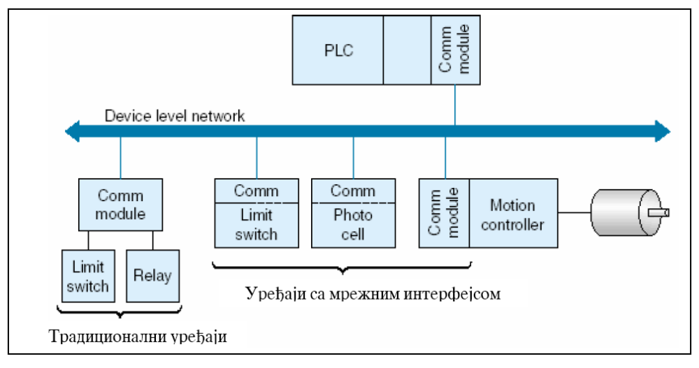
Nivo uređaja (Device level) /III
Kombinovano povezivanje tradicionalnih uređaja i uređaja sa mrežnom komunikacjom
Katedra za automatiku/ ETF-BL

Slide 12
Upravljački nivo (Control level)
Upravljački nivo (PROFIBUS-DP- Decentralized Periphery).
Povezuje PLC/PC-ove sa njihovim supervizijskim računarima ili
radnim stanicama za programiranje (proizvodni sistem ili linija).
PLC, SCADA
Osnovni nosioc informacije bajt
Može da koristi sistem obilježja (Eng. token) tako da svaki čvor koji treba da pošalje podatke ima mogućnost da to učini.
Katedra za automatiku/ ETF-BL

Slide 13
Najviši nivo (informacioni nivo )
Ethernet
Pogodan za razmjenu finansijskih, inventarskih i drugih podataka povezanih sa proizvodnjom.
Osnovni nosioc informacija poruka (paket).
Postoje poteškoće za slanje podataka povezanih sa realnim vremenom.
Razmjena paketa metodom višestrukog pristupa sa detekcijom kolizije (Eng. Carrier Sense Multiple Access with Collision Detection CSMA/CD).
Katedra za automatiku/ ETF-BL

Slide 14
Opšta struktura sistema (industrijska mreža)
PC
Централни рачун.
ресурси
PC
Informacioni nivo
Програмабилна станица
Мост
Програмабилна станица
Управљачки nivo
Мотори
Регулатор кретања
PLC
Мост
PLC
Нивo уређаја
Вентил
Гранични прекидач
Фото сензор
Сензор температ.
Драјвер
мотора
Мотор
Katedra za automatiku/ ETF-BL

Slide 15
Funcionalna integracija u složene poslovne sisteme
Moguća integracija u složene poslovne sisteme sa integracijom poslovnih i
proizvodnih funkcija
Upravljanje procesima i uređajima (moguća interakcija sa drugim)
Integracija u jedinstven proizvodni sistem
Computer Integrated Manufacturing – CIM, Computer Aided Design – CAD, Computer Numerical Control –CNC, Computer Aided Manufacturing – CAM,...
Integracija u jedinstven poslovni sistem
Computer Aided Planning – CAP
Computer Aided Quality Control – CAQ) …..
Katedra za automatiku/ ETF-BL

Slide 16
Osnovna svojstva i realizacije digitalnih sistema
Prednosti digitalnih regulatora
Moguće realizоvati veoma složene algoritme
Manja osjetljivost na smetnje u prenosu
Lakša promjena zakona (algoritma) upravljanja
Jednostavnija realizacija supervizorskih funkcija
Dva osnovna načina analize:
Frekvencija odabiranja f =1/T mnogo veća od propusnog opsega sistema u zatvorenoj sprezi
Metode koje su specijalno razvijene za vremenski diskretne sisteme.
Realizacije digitlnih regulatora:
Jednostavni- mikrokontroler(i), programabilni logički kontroler (Programmable Logic Controller -PLC, ...)
.......
Složeni - računar(i) sa odgovarajućim interfejsom za fizičko povezivanje - adaptivno upravljanje, supervizija,..
Katedra za automatiku/ ETF-BL

Slide 17
Tipična struktura digitalnog sistema
Pomoću časovnika realnog vremena (Takt) se sinhronizuju (ponavljaju
nakon svake periode odabiranja T): A/D konverzija, izračunavanje
zakona upravljanja i D/A konverzija.
Ref. sign.
Takt
Objekat upravljanja
A/D
Digitalni
procesor
signala
D/A
u
I M.
PROCES
O. E.
y
y_{S}
DIGITALNI REGULATOR
Tipična struktura sistema sa (direktnim) digitalnim upravljanjem
Katedra za automatiku/ ETF-BL

Slide 18
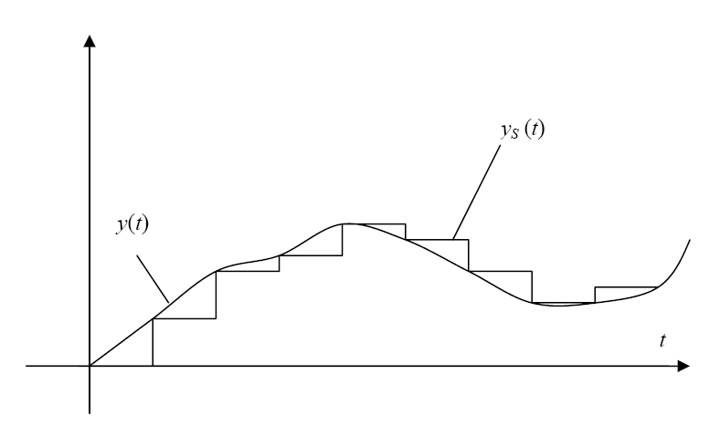
Osnovni efekat digitalne realizacije regulatora
Idealizovan standardni D/A konvertor obavlja funkciju “zadrške” za jednu periodu T.
Katedra za automatiku/ ETF-BL

Slide 19
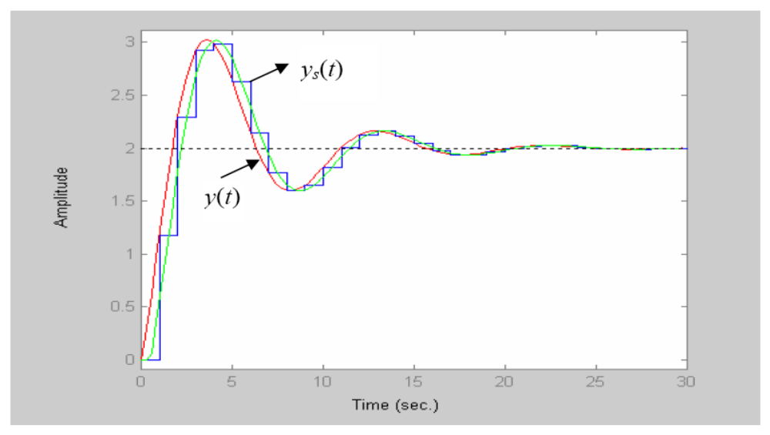
Osnovni efekat digitalne realizacije regulatora / II
Pretpostavka da digitalni regulator samo obavlja funkciju odabiranja i zadrške za jednu periodu T.
y(t) – ulaz regulatora, izlaz a. regulatora,
y_{S}(t) – izlaz d. regulatora,
– aproksimacija izlaza d. regulatora
Katedra za automatiku/ ETF-BL

Slide 20
Osnovni efekat digitalne realizacije regulatora /III
Efekat diskretizacije u vremenu je unošenje transportnog kašnjenja jednakog polovini peride odabiranja T/2 (zanemareno potrebno vrijeme za izvršavanje algoritma upravljanja).
Prisustvo dodatnog vremenskog kašnjenja prouzrokuje destabilišući efekat na sistem u zatvorenoj sprezi (u odnosu na “kontinualni ekvivalent”).
Katedra za automatiku/ ETF-BL

